Slide 1

Môn: Tự nhiên – Xã hội
Lớp 2

Slide 2

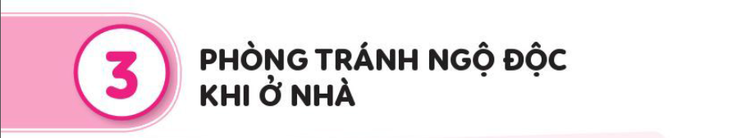
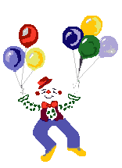
Hãy cùng tìm hiểu về:
- Một số lí do gây ngộ độc qua đường ăn uống.
- Những việc làm để phòng tránh ngộ độc khi ở nhà.
- Cách xử lí tình huống khi bản thân hoặc người nhà bị ngộ độc
Notes:
2

Slide 3
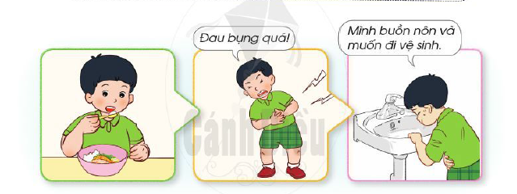
Quan sát hình và trả lời câu hỏi
Bạn trong hình bị làm sao? Bạn hoặc người nhà đã bao giờ bị như vậy chưa?

Slide 4
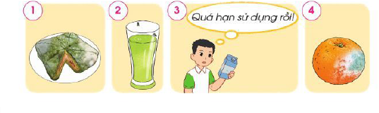
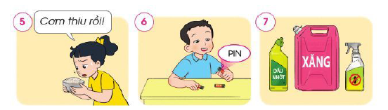
Hoạt động 1: Một số lí do gây ngộ độc qua đường ăn uống
Hãy nói thức ăn, đồ uống và đồ dùng có thể gây ngộ độc qua đường ăn uống trong các hình sau đây

Slide 5
Thảo luận cặp đôi
Hãy kể một số thức ăn, đồ uống và đồ dùng có thể gây ngộ độc qua đường ăn uống có trong nhà em

Slide 6
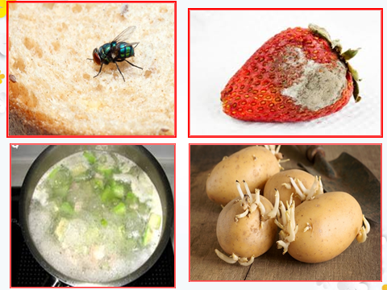

Slide 7
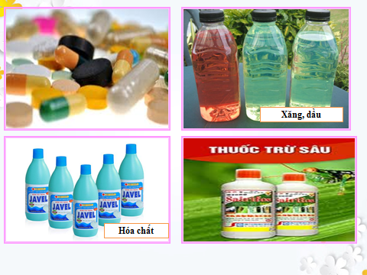

Slide 8
Một số thứ có trong nhà có thể gây ngộ độc là:
- Thuốc trừ sâu, dầu hỏa, thuốc tây, thức ăn ôi thiu hay bị ruồi đậu vào.
- Chúng ta sẽ dễ bị ngộ độc do uống nhầm, ăn nhầm hoặc ăn phải thức ăn bị nhiễm khuẩn, ôi thiu.

Slide 9
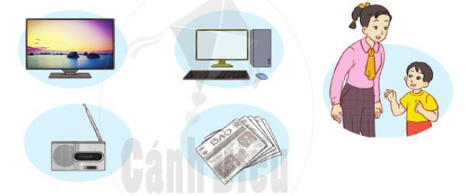
Hoạt động 2: Thu thập thông tin về lí do gây ngộ độc qua một số nguồn dưới đây

Slide 10
Hoạt động 2: Thu thập thông tin về lí do gây ngộ độc qua một số nguồn dưới đây
PHIẾU THU THẬP THÔNG TIN
STT | Lí do gây ngộ độc qua đường ăn uống | Từ nguồn thông tin
1 | Ăn bánh mốc | Xem ti vi

Slide 11
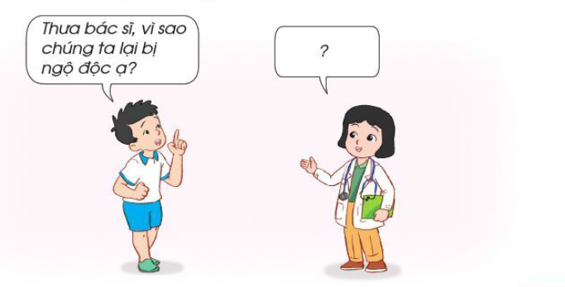
Thảo luận cặp đôi
Đóng vai bác sĩ để nói với bạn lí do gây ngộ độc qua đường ăn uống

Slide 12
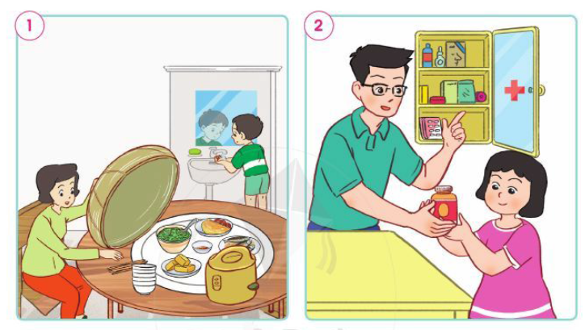
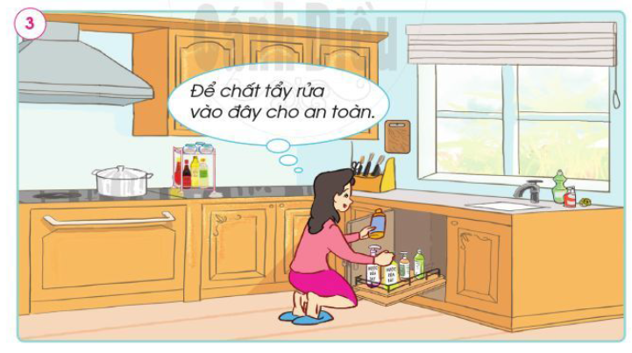
Hoạt động 3: Những việc làm để phòng tránh và xử lí khi bị ngộ độc qua đường ăn uống
Mọi người trong gia đình bạn An và bạn Hà đang làm gì để phòng tránh ngộ độc qua đường ăn uống

Slide 13
Hoạt động 2: Những việc làm để phòng tránh và xử lí khi bị ngộ độc qua đường ăn uống
Trả lời:
Mọi người trong gia đình bạn An và bạn Hà đang làm những câu việc sau để phòng tránh ngộ độc qua đường ăn uống:
Rửa tay sạch sẽ trước khi ăn cơm;
Thức ăn phả được đậy kĩ đảm bảo vê sinh
Để các chất tẩy rửa đúng nơi, không nhầm lẫn với đồ ăn

Slide 14
Cùng nhau thảo luận và phát biểu ý kiên
Em và các thành viên trong gia đình cần phải làm gì để phòng tránh ngộ độc qua các đường ăn uống?

Slide 15
Cùng nhau thảo luận và phát biểu ý kiên
Câu trả lời:
Vệ sinh tay chân sạch sẽ trước khi ăn
Giữ gìn vệ sinh môi trường sống
Đậy thức ăn kín trước và sau khi dùng bữa
Để dụng cụ nấu ăn ngay ngắn, đúng nơi quy định

Slide 16
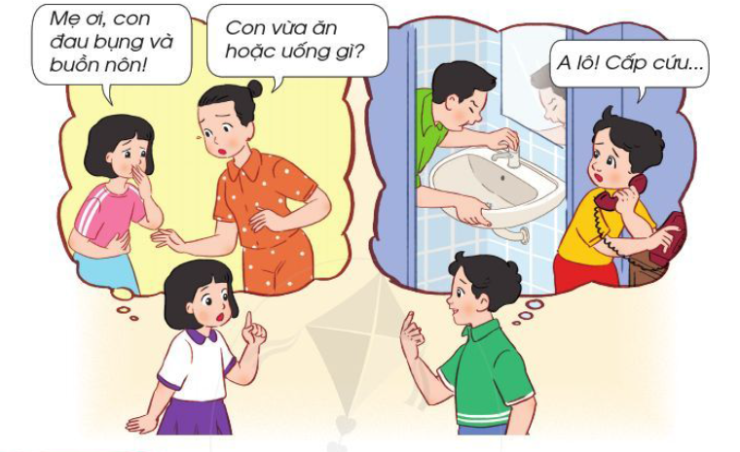
Hoạt động 4: En sẽ làm gì khi bản thân hoặc người nhà bị ngộ độc qua đường ăn uống?

Slide 17
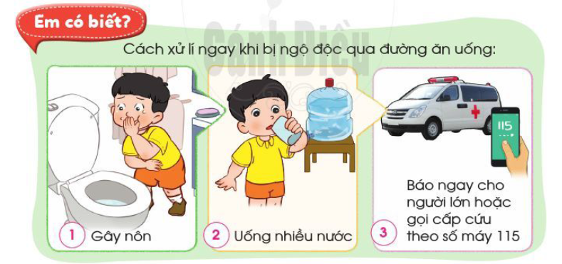
Kết Luận:
Một số thức ăn, đồ uống và đồ dùng trong gia đình có thể gây ngộ độc. Vì vậy, chúng ta cần phải bảo quản thức ăn, đồ uống đảm bảo vệ sinh, cất giữ thuốc và đồ dùng cần thận

